Slide 1
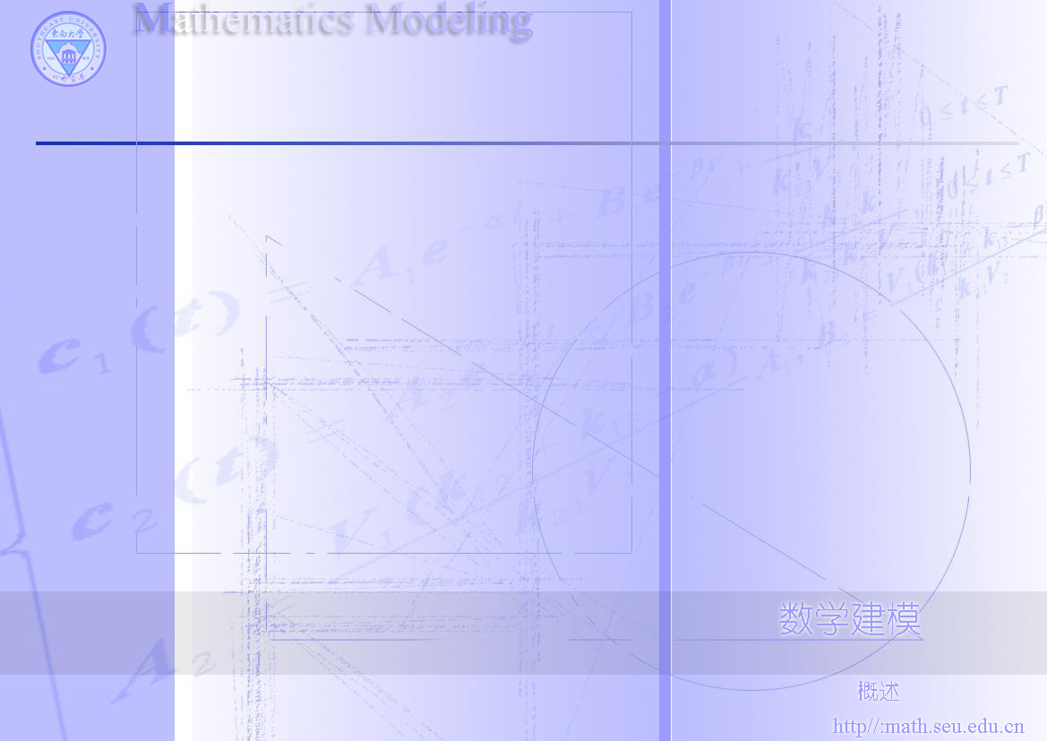
第一章 数学建模概述
1.1数学模型概念
1.2数学模型的特点
1.3数学模型的分类
1.4建模示例
思考与练习

Slide 2
1.1数学模型概念
原型 指人们在现实世界里所关心、研究或从事生产管理的实际对象。比如我们通常说的机械系统、电力系统、生态系统、化学反应系统、污染扩散过程、生产销售过程、计划决策过程等,它是数学建模研究的对象。
模型 指人们为了某个特定的目的而将原型的某些信息精简压缩,加以提炼而构造的原型的替代物。需要强调的是,模型不是原型的原封不动的复制,它实际上只是原型某些方面和某些层次的近似表示。

Slide 3
目的不同，建立的模型也不同
同一个原型,为了不同的目的,可以有许多不同的模型,每个模型的特征是由构造模型的目的决定的。模型可以分成形象模型和抽象模型。形象模型包括直观模型、物理模型等;抽象模型包括思维模型、符号模型、数学模型等。

Slide 4
模型分类
直观模型：通常指实物模型,以及玩具、照片等, 主要追求外观上的逼真,这类模型的效果是一目了然的。
物理模型：通常指科技工作者为了某些目的，根据相似原理构造的模型,它不仅可以显示原型的外形或某些特征,而且可以用以进行摸拟实验,间接地研究原型的某些规律。比如风洞中的飞机模型用来实验飞机在气流中的空气动力学特性等。

Slide 5
思维模型：通常指人们对原型的反复认识,将获取的知识以经验的形式直接存于大脑中,从而可以根据思维或者直觉作出相应的决策。

Slide 6
通常指在一些约定或假设下借助专门的符号、线条等,按照一定形式组合起来的原型的描述，比如地图、电路图等。
符号模型
数学模型
通常指运用数学的语言和工具,对部分现实世界的信息(现象﹑数据﹑图表等)加以翻译、归纳所形成的公式、图表等。数学模型经过演绎、求解以及推断,给出数学上的分析、预报,再经过翻译和解释, 回到现实世界中。最后,这些推论或结果必须经过现实的检验,完成实践—理论—实践的循环。如果检验的结果是正确的或基本正确的,即可用于指导实践,否则还要重新翻译、归纳,修正数学模型。

Slide 7
与数学模型相关的技术
数学模拟
数学实验
主要指计算机模拟。根据实际系统或过程的特征，按照一定的数学规律用计算机程序语言模拟实际运行状态，并依据大量的模拟结果对系统或过程进行定量分析。对于那些因内在机理过于复杂，目前尚难以建立数学模型的实际对象，用计算机模拟获得一些定量结果，可称是解决实际问题的有效手段。
指利用计算机技术，选择合适的数学软件和算法将数学问题在计算机上加以实现。

Slide 8
本课程涉及的内容
数学建模
数学实验
不涉及数学模拟或计算机模拟，因为计算机模拟涉及的数学基础较深。

Slide 9
建立数学模型的一般方法
机理分析
统计分析
是指人们根据客观事物的特征,分析其内部机理,弄清其因果关系,并在适当的简化假设下,利用合理的数学工具得到描述事物特征的数学模型。
是指人们一时得不到事物的机理特征,便通过测试得到一串数据,再利用数理统计等知识,对这些数据进行处理,从而得到最终的数学模型。

Slide 10
建立数学模型的经过
模型准备
模型假设
模型建立
模型求解
模型分析
模型检验
模型应用

Slide 11
几个过程简介
模型准备
了解问题的实际背景,明确建模的目的,搜集建模必需的各种信息,比如实际现象,统计数据等,弄清楚实际对象的基本特征(事实上,由于实际问题的复杂性,以及认识的局限性,我们无法获得实际问题的全部信息),由此初步确定用哪一类模型。
模型准备过程是非常必要的,
事实上,这一步骤往往也是建模过程中最困难、最费时费力的,此步鄹不仅需要查阅大量的资料,需要请教专家,而且还要求自己应具有相当的实际经验,这一步做得好,便会对问题有更透彻的了解,也会为以后几步带来极大的方便。

Slide 12
模型假设 一般来说,我们无法将实际对象的所有影响因素都考虑到模型中,这就需要对问题进行必要的简化。简化的目的应是尽量少地考虑影响因素,尽量多地抓住问题的基本实质,通过假设,把各种影响因素的关系较精确地描述出来。

Slide 13
假设包含两方面的内容
(1 )影响因素(变量)的分类
列出可能的影响因素,将其独立的变量与相互影响的变量按类分开,对于相互影响的变量应解释清楚其相互关系。有选择地忽略一些影响因素,这种忽略主要基于两个方面的考虑:
（i）该变量与其它变量相比,对实际问题行为特征的影响较小；
（ii）对于那些各种条件下,对实际问题行为特征的影响虽然比较大,但是影响程度的变化基本上是不变的。

Slide 14
(2) 确定所选变量的关系
有些变量间的关系是明确的,我们勿需对此作假设或简化,有些变量间的关系是模糊的,对此类变量,为明确其关系,我们可以对它再作进一步的假设或简化,甚至为了研究这些变量的关系,我们还可以建立子模型。

Slide 15
建立模型根据所作的假设利用适当的数学工具,构成实际问题的数学描述,这里除了需要一些相关学科的专门知识外,还常常需要广阔的应用数学方面的知识开拓思路,除用到微积分、常微分方程、线性代数、概率论与数理统计等基础知识外,还用到诸如运筹与规划、排队论、图论、对策论等方面的知识。建模应遵循一个原则:尽管同一个研究对象可以利用多个学科的数学知识来建模,但应尽量采用简单的数学工具,以便更多的人了解和使用。

Slide 16
模型的求解与分析
模型的求解与分析所谓模型的求解与分析指的是利用数学方法给出模型的结果,或者是利用数学语言描述模型所揭示的含义。
模型分析
对模型结果进行数学上的分析,给出定量或定性的结果,如有可能还应该给出数学上的预报、数学上的最优决策与控制方法等。对结果进行误差分析、灵敏度分析及稳定性分析也是模型分析中必不可少的工作。

Slide 17
模型检验
经模型检验证明模型是可靠的或适用的后,模型即可以应用实际问题,用于评价、预测或指导工程实践。
模型应用
经模型检验证明模型是可靠的或适用的后,模型即可以应用实际问题,用于评价、预测或指导工程实践。

Slide 18
数学建模过程必须科学系统
必须做到如下几步:
必须对研究对象做一些经常性的观察,避免掌握的信息偶然化,对建模产生误导；
将研究的现实对象转化为数学语言时,要做一些合乎实际的假设,现实对象是复杂多样的,假设应力求简单且抓住研究对象的主要特征；
选用一套合理的检验假设的测试方法；
通过测试获得足够多的用于建模的数据；
根据测试对假设作出确认分析。

Slide 19
1.2数学模型的特点
建模的逼真性和可行性
建模的渐进性
建模的稳定性
建模的可转移性
建模的非预测性
建模的条理性
建模的技艺性
建模的局陷性

Slide 20
1.3数学模型的分类
数学模型几种常见的分类方法。
(1 ) 按照模型的应用领域或所属学科分类，如城镇规划模型﹑交通模型﹑数量经济学模型﹑生态学模型﹑水资源模型等。
(2) 按照建立模型的数学方法分类,如初等数学模型﹑几何模型﹑微分方程模型﹑图论模型﹑线性规划模型﹑对策论模型等。本讲义采用的就是此类分法。
(3) 按照模型的表现特征又有几类分法:比如说确定性模型和随机性模型﹑静态模型和动态模型﹑离散模型和连续性模型﹑线性模型和非线性模型等。
(4) 按照建模的目的分类,有描述模型﹑分析模型﹑预报模型﹑优化模型﹑决策模型﹑控制模型等。
(5)按照对模型结构的了解程度分类,有白箱模型﹑灰箱模型﹑黑箱模型。

Slide 21


1.4建模示例
例1 交通事故调查
一辆汽车在拐弯时急刹车，
结果冲到路边的沟里（见图
1.1）。交警立即赶到事故现
场。司机申辩说，当他进入
弯道时刹车已失灵，他还一
口咬定，进入弯道时其车速
为40英里/小时(即该车在这类公路上的速度上限，相当于17.9米/秒），交警验车时证实该车的制动器在事故发生时的确失灵，然而司机所说的车速是否真实呢？
图1.1汽车轨迹运行图

Slide 22
交警在现场获取的相关数据:
x | 0 | 3 | 6 | 9 | 12 | 15 | 16.64
y | 0 | 1.19 | 2.15 | 2.82 | 3.28 | 3.53 | 3.55
x | 18 | 21 | 24 | 27 | 30 | 33.27
y | 3.54 | 3.31 | 2.89 | 2.22 | 1.29 | 0
表1.1刹车痕迹的测量值(米)
X指刹车痕迹方向；Y指垂直X轴方向。
经勘察还发现，该车并没有偏离它的行驶转弯方向，也就是说车头一直指向转弯曲线的切线方向。

Slide 23
模型假设
（1）该车的重心沿一个半径为r的园做圆周运动（根据交通学原理，现有公路的弯道通常是按圆弧段设计的,需要检验）。
（2）汽车速度v是常数（因刹车失灵，所以刹车不起作用）。
（3）设摩擦力f作用在汽车速度的法线上，摩擦系数为常数k，汽车质量为m。

Slide 24

模型建立
    根据牛顿运动学定律： f=kmg=mv2/r （1.1）
模型求解
由（1.1）式得 v= （1.2）
关于园半径的估计:假设已知园的弦长为c,弓形高度为h,由勾股定理得,
由表1.1得 c≈33.27m, h≈3.55m, r≈40.75m.
通常可以根据路面与汽车轮胎的情况测出摩擦系数的值,也可以通过交通部门获得,本例取 kg=8.175m/s。代入(1.2)式得 v=18.2m/s。

Slide 25
模型解释
这一结果比司机所说的车速(17.9m/s)略大一些,但基本上可以认为司机所说的结果是可以接受的。

Slide 26
例2 录像机计数器的用途
问题
一盘录像带从头至尾用时183分30秒,计数器从0000变到6152,现在录像机计数器为4580,问剩下的一段能否录下1小时的节目。我们希望建立计数器与录像带转过时间之间的关系,并回答能否录1小时的节目？

Slide 27
问题分析
(1)读数并非均匀增长,而是先快后慢；
(2) 录像机的工作原理如图1.2。
右轮/计数器
主动轮/压轮
左轮 磁头
图1.2 录像带工作原理

Slide 28
建模目的
找出计数器n与录像带转过的时间t之间的关系 t=f(n)。
模型假设
录像带的线速度(单位时间转过的长度)是常数v;
计数器n与右轮的转数m成正比,即m=k n, k为比例系数,t=0时,m=0;
录像带的厚度是常数w,空右轮的半径r。

Slide 29
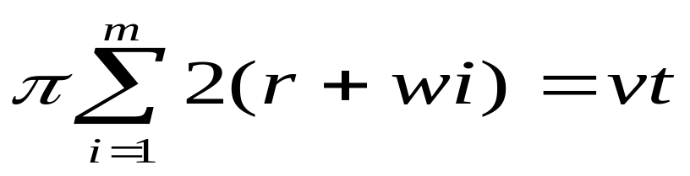
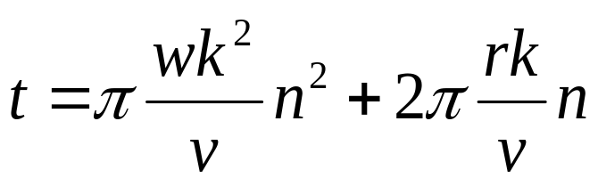
模型建立
方法一:
m圈总长度等于录像带转过的长度,即
(1.3)
由w<<r, 将m=kn代入得
(1.4)

Slide 30
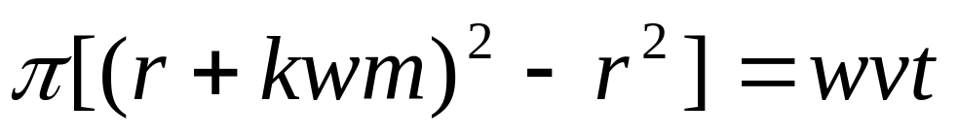
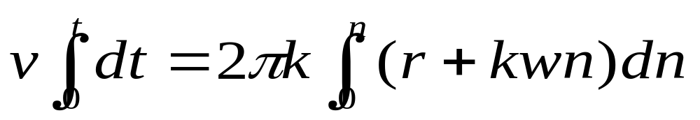
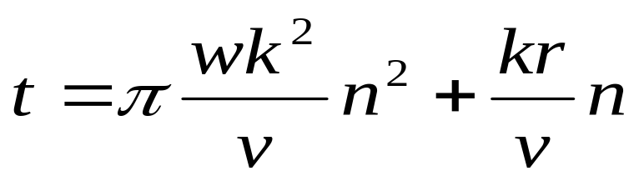
方法二:
右轮面积的变化=录像带转过的长度×厚度
(1.5)
方法三:
微积分法:
自t到t + dt录像带在右轮上缠饶的长度
vdt=2πk(r+kwn)dn
(1.6)
两边积分得
(1.7)
因此
(1.8)

Slide 31
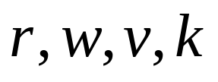
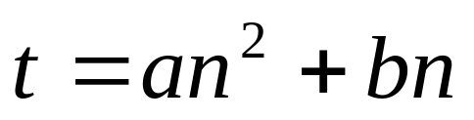

本例中,
为待定系数,应该给出相应测量方法。
事实上,我们可以将(1.4)式记为
(1.8)
只需确定a,b两个参数理论上只需两组数据即可,但是实际上因w较小,很小的误差对答案的影响很大,通常应有足够的数据验证。

Slide 32
表1.2一组相关数据
t(分) | 0 | 20 | 40 | 60 | 80 | 100 | 120 | 140 | 160 | 183.5
n(转) | 0 | 1153 | 2045 | 2800 | 3466 | 4068 | 4621 | 5135 | 5619 | 6152
经数据处理得
a=2.50×10⁻⁶,b=1.44×10⁻²。
将之代入(1.8)式，即可得到t与n的关系式。
模型检验(应从另一组数据进行检验,并计算误差)。
模型应用
当n=4580时,将n值代入(1.8)式得t=118.5分,
剩下一段录像带还可录183.5-118.5=65(分)。

Slide 33
思考与练习
（1）某甲早晨8时从山下旅店出发沿一条小路上山，下午5时到达山顶并留宿。次日早晨8时从山顶沿同一条小路下山，下午5时回到旅店。某乙说，甲必在两天中的同一时刻经过小路的同一地点，为什么？
（2）甲乙两站之间有电车相通，每隔10分钟甲乙两站互发一趟车，但发车时间不一样。甲乙之间有中间站丙，某人每天在随机的时间到达丙站，并搭乘最先到达的那趟车，结果发现100天中约有90天到达甲站。问开往甲乙两站的电车经过丙站的时刻表是如何安排的？

Slide 34
（3）某人家住T市，在他乡工作，每天下班后乘火车与6时抵达T市火车站，他的妻子驾车准时到车站接他回家。某天他提前搭乘早一班火车与5时半抵达火车站，并随即步行回家，他的妻子象往常一样驾车前来，在半路上遇到他，接回家时发现比往常提前10分钟，问他步行了多长时间？
（4）一男孩和一女孩分别在离家2公里和1公里且方向相反的两所学校上学，每天同时放学后以4公里/小时和2公里/小时的速度步行回家，一小狗以6公里/小时的速度由男孩处奔向女孩，又从女孩处奔向男孩，如此往返直至回到家中，问小狗奔波了多少路程？
如果男孩和女孩上学时小狗也往返奔波在他们之间，问当他们到达学校时小狗在何处?

